Slide 1
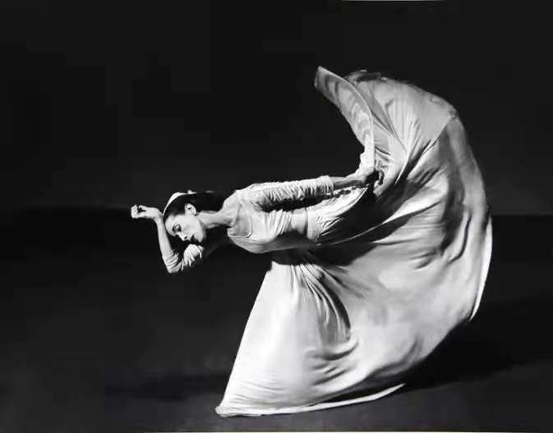
亦真亦幻即是“舞”
现
代
舞
鉴
赏
中大附中 邓
普通高中音乐课程标准实验教科书（人教版）《音乐与舞蹈》第七单元
伊莎多拉 邓肯 美国舞蹈家 现代舞之母

Slide 2




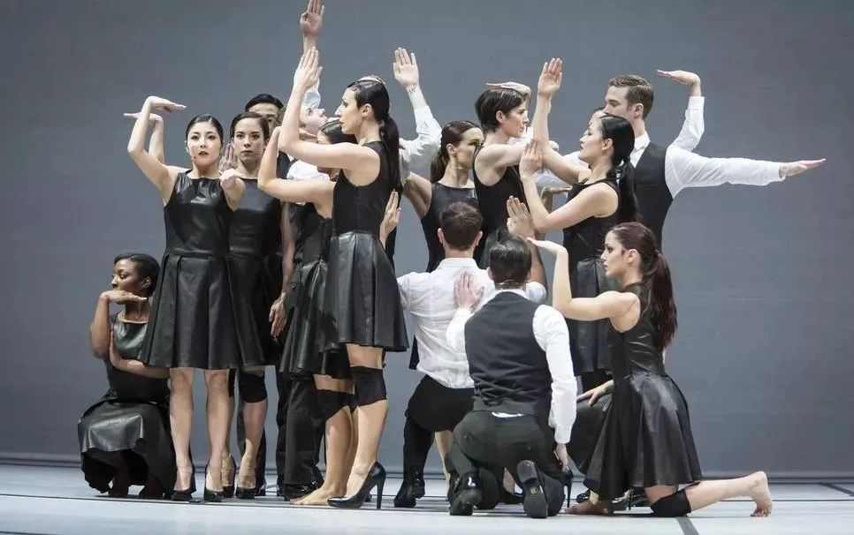
学习目标：
了解现代舞的起源发展及审美标准。感受个人与社会、个人与物质、个人与自然、个人与他人以及与自我之间的异化关系，探索精神意识的奥秘，挖掘人物内心世界，形成对舞蹈艺术的独特见解。
尝试用身体自由线条，抒发对生活真实感受，创作灵感得到启发和培养。

Slide 3
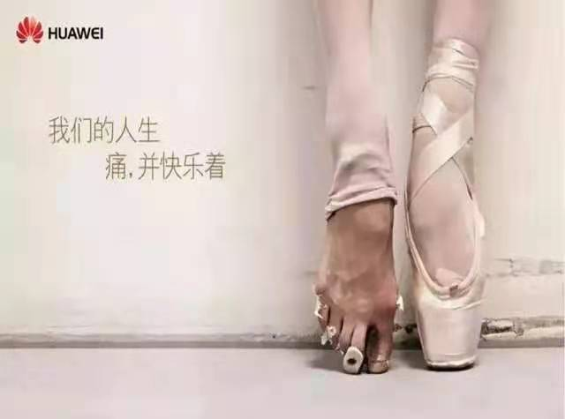

古典芭蕾陷入
1极度封闭保守，
2动作机械僵化，
3体裁单调乏味
的阶段。
刀尖上的舞蹈，
疼痛而残忍的美

Slide 4
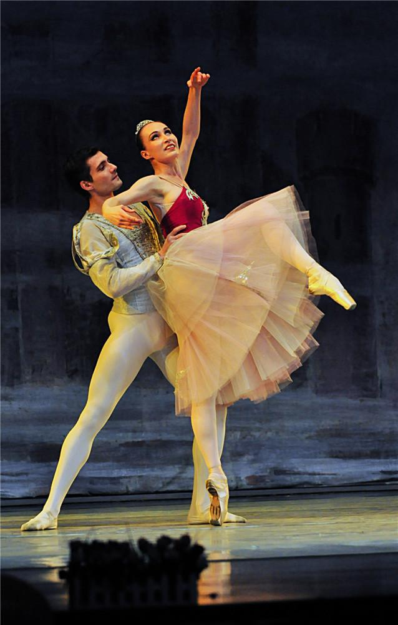
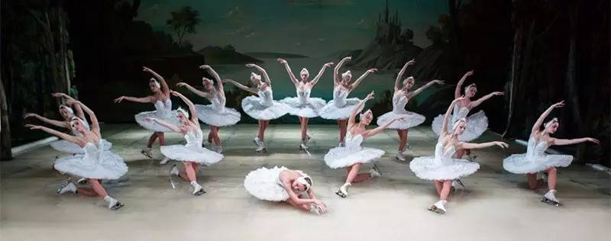
“古典芭蕾一点也不美！”
——伊莎多拉 .邓肯
标志着现代舞的诞生

Slide 5
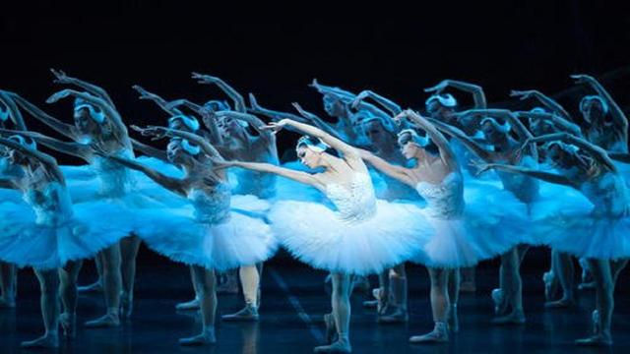
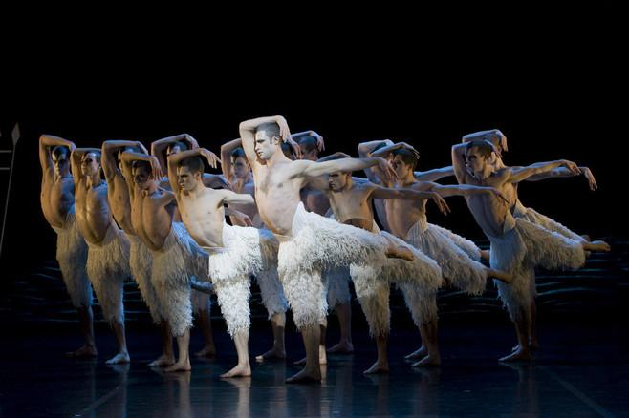
现代舞以何为美？
1 别出心裁的个性特征。美或不美，不应是衡量现代舞作品高低的唯一标尺。
2 独辟蹊径的原创精神。宗旨是大胆的实验和严肃的探索，而不是廉价的讨好或是技术的炫耀。
以新为美
VS
古典芭蕾《天鹅湖》片段：唯美 传统
现代舞《天鹅湖》片段：个性 批判

Slide 6
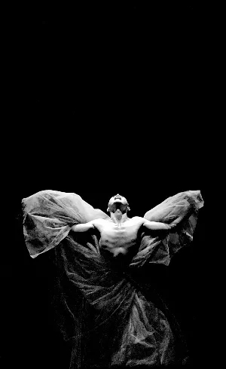
怎样欣赏现代舞？
德国现代舞开山鼻祖鲁道夫·拉班提出“动作的八大元素”的现代舞理论术语。
砍 | 压 | 冲 | 扭
滑动 | 弹动 | 点打 | 浮动

Slide 7
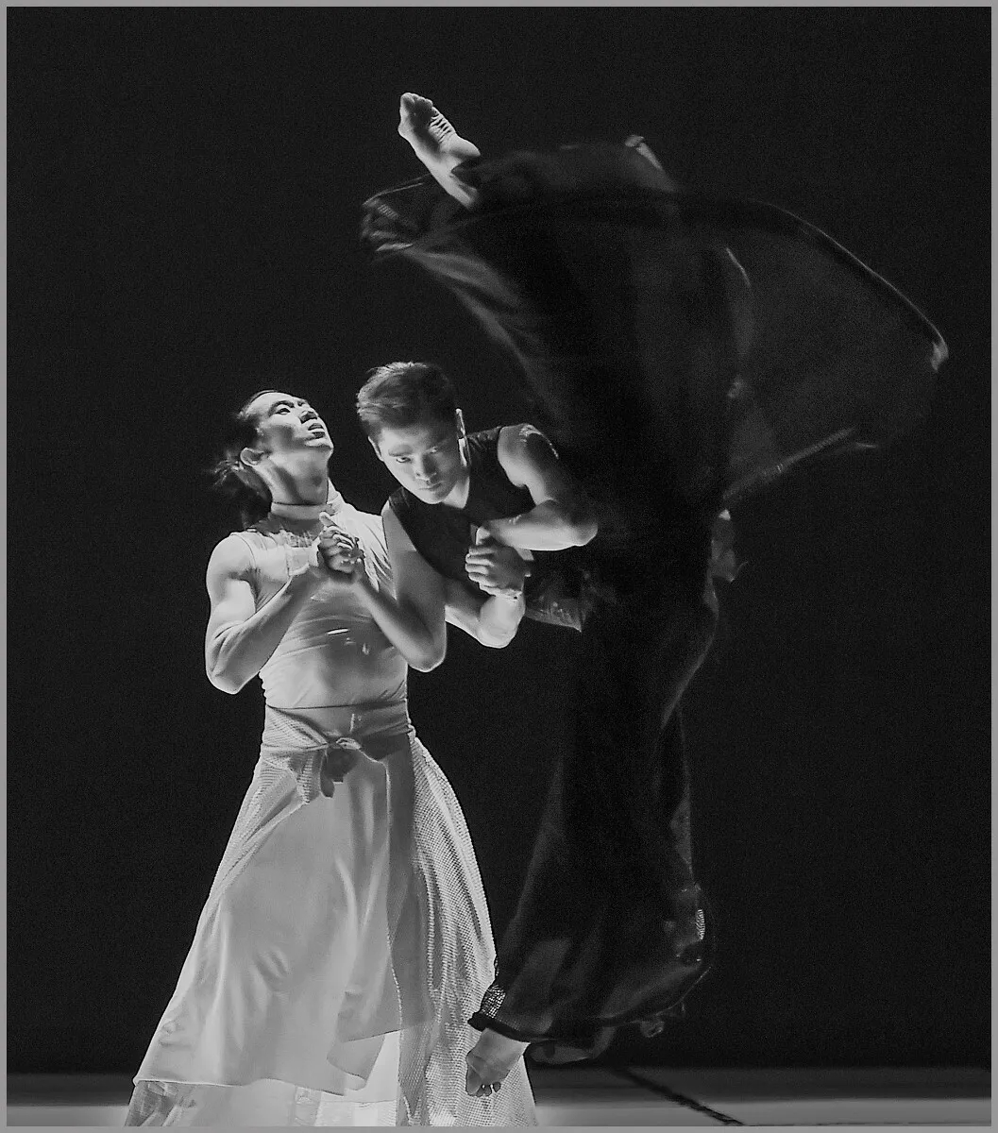
怎样欣赏现代舞？
我们不要期待作品展示生活太多的原型，大部分现代舞者非常忌讳用舞蹈形象直接地、模仿式地反映生活。
舞者们更愿意在作品中对他们想表现的东西做比较抽象，比较自由、比较富有个性和象征性的表现。
切忌“对号入座”

Slide 8
Sylvie Guillem (希薇.纪莲)法国舞蹈家 | 《波莱罗舞曲》
百年难得一遇的舞蹈天才,出生于1965年,16岁进入巴黎歌剧院,19岁成为剧院历史上最年轻的明星舞者。Guillem成为职业舞者后慢慢厌倦了僵化的古典芭蕾，而后转向现代舞领域进行开拓与专研。 2015年12月31日，她在东京表演了《波莱罗舞曲》表演结束那一刻时间来到2016年1月1日零点，至此一代代舞蹈巨星Sylvie Guillem的舞台生涯画上了句号。 | 法国作曲家莫里斯.拉威尔1928年创作的管弦乐作品，献给舞蹈演员伊达.鲁宾斯坦，同年在巴黎歌剧院首演。 “波莱罗”原指一种西班牙民间舞形式。拉威尔创作的《波莱罗舞曲》没有将已有的民间舞曲音调再”加工”，而是依照其个人的理解。重新加以创作。该曲采用了扩大的三管编制管弦乐队，音色的对比统一处理得当，体现了作曲家高超的配器水准。

Slide 9
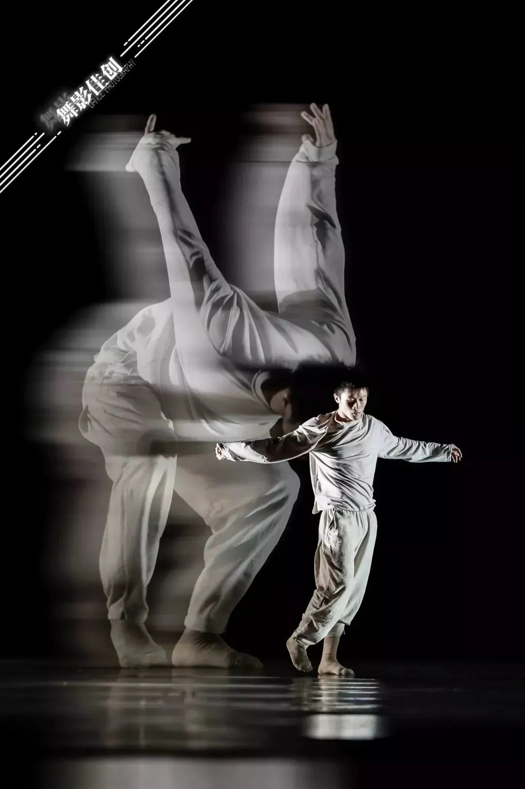

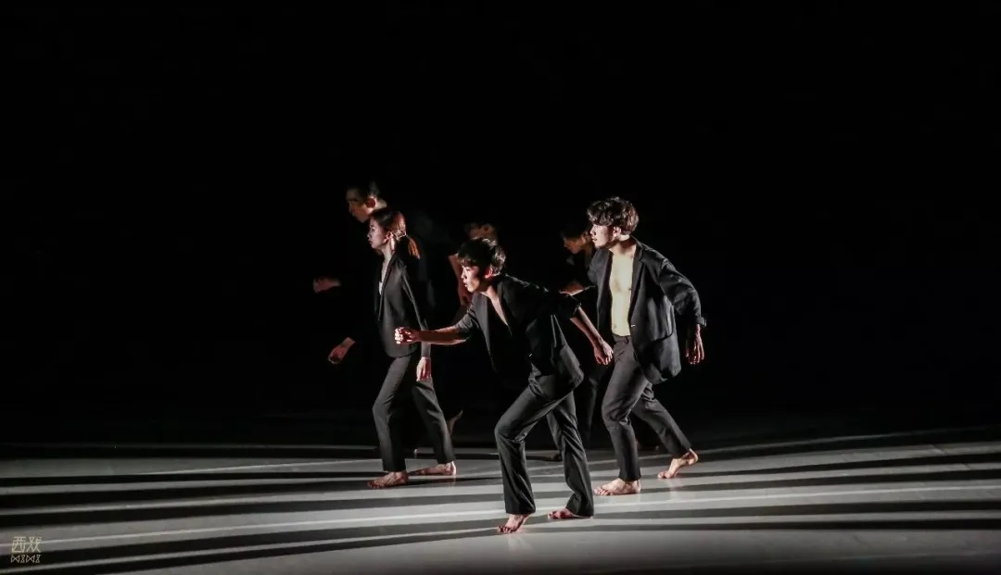
如果你不喜欢别人的作品，那就去编一个自己喜欢的好了。
——莫斯 坎宁汉
创编你喜欢的现代舞
实践：用身体画出从0---9 的数字，或者用身体写出各种字母A
---Z中任意8个字母，再把它们连接起来成为完整的舞句。
期待你们的作品

